Slide 1

пятидневные учебные сборы
с обучающимися 10-х классов

Slide 2
33. Обучение граждан начальным знаниям в области обороны и их подготовка по основам военной службы предусматривают проведение ежегодных учебных сборов. К участию в учебных сборах привлекаются все граждане, обучающиеся в образовательных учреждениях и в учебных пунктах, за исключением имеющих освобождение от занятий по состоянию здоровья.
35. Продолжительность учебных сборов - 5 дней (35 учебных часов). В ходе сборов изучаются: размещение и быт военнослужащих, организация караульной и внутренней служб, элементы строевой, огневой, тактической, физической и военно-медицинской подготовок, а также вопросы радиационной, химической и биологической защиты войск. В процессе учебных сборов проводятся мероприятия по военно-профессиональной ориентации.
Приказ Министерства обороны Российской Федерации и Министерства образования и науки Российской Федерации от 24 февраля 2010 г. № 96/134 «Об утверждении Инструкции об организации обучения граждан Российской Федерации начальным знаниям в области обороны и их подготовки по основам военной службы в образовательных учреждениях среднего (полного) общего образования, образовательных учреждениях начального профессионального и среднего профессионального образования и учебных пунктах»

Slide 3
Общая оценка граждан, обучающихся в образовательных учреждениях (учебных пунктах), заносится в классный журнал с пометкой "Учебные сборы", которая учитывается при выставлении итоговой оценки за весь курс обучения в образовательном учреждении (учебном пункте).
Гражданам, уклонившимся от учебных сборов, выставляется неудовлетворительная оценка за сборы.

Slide 4

Сборы проходят – центр Авангард (поселок Семибратово)

Slide 5
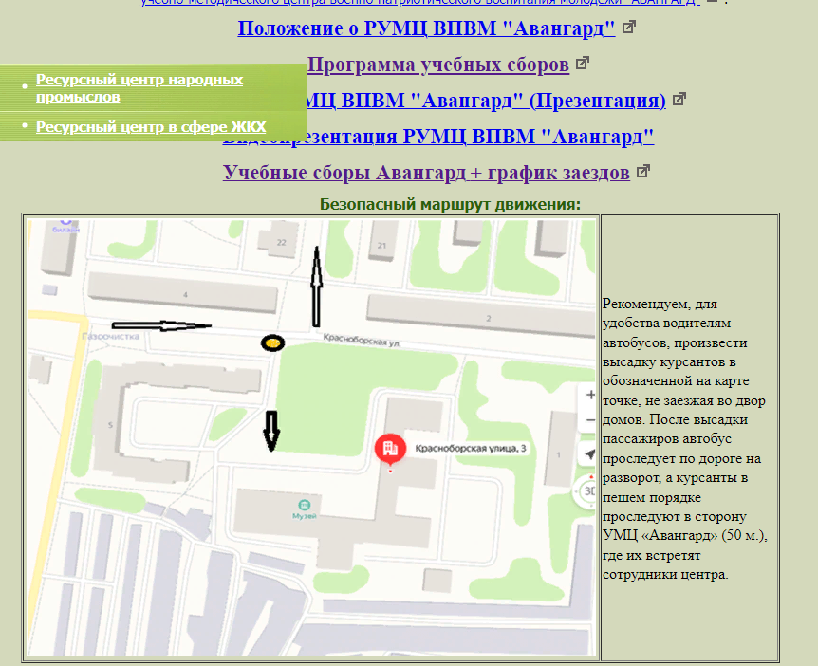
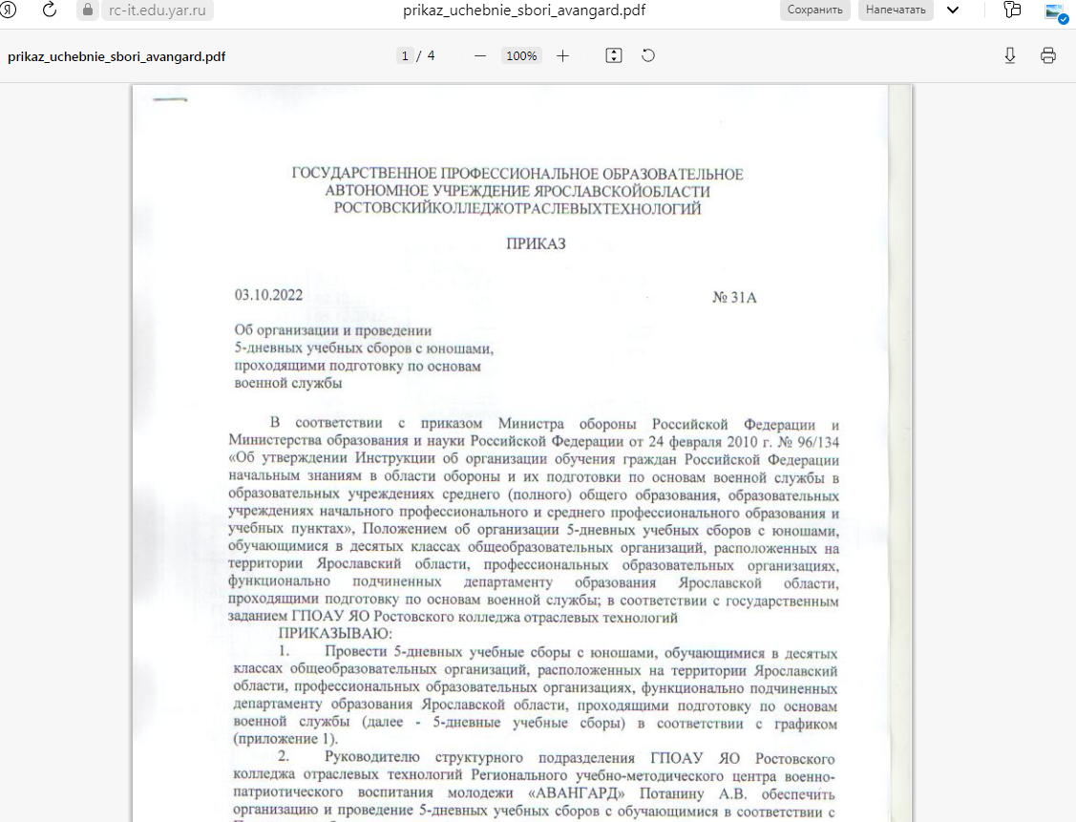
Сборы – центр Авангард (поселок Семибратово)

Slide 6
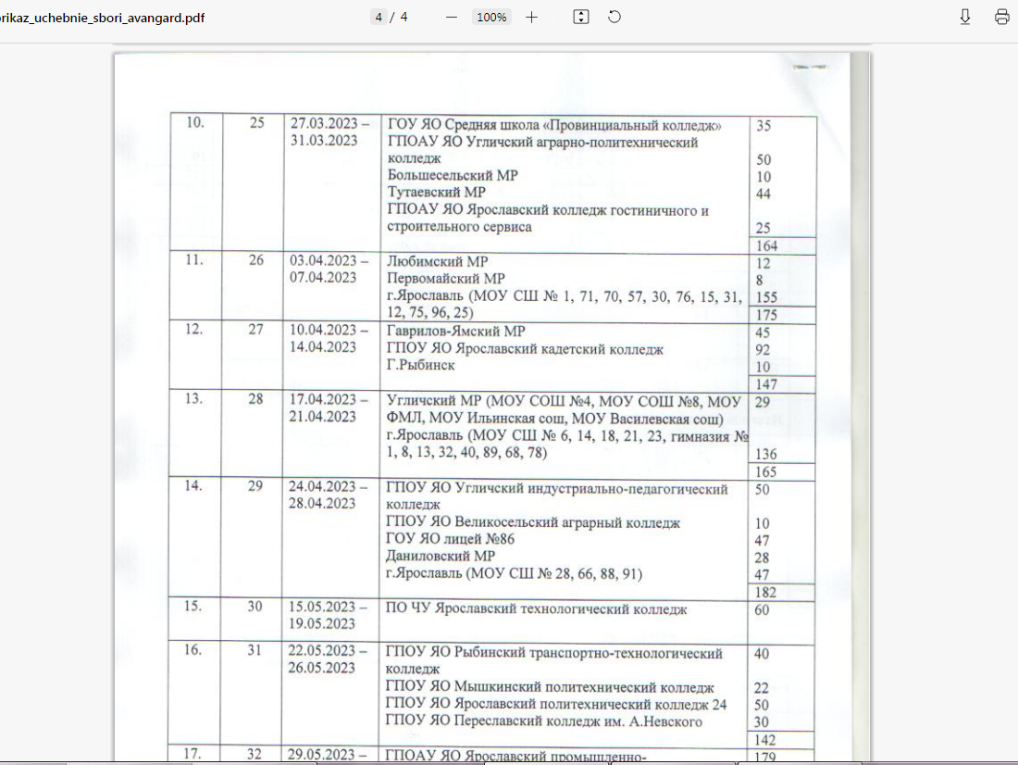
Сроки – 27 марта – 31 марта

Slide 7
Прибытие в Учебный центр на сборы:
с 08.30 до 10.30. в день заезда
Убытие домой из Учебного центра:
до 14.30 в день отъезда
Ввоз продуктов питания и медицинских препаратов в Учебный центр при заезде детей КАТЕГОРИЧЕСКИ ЗАПРЕЩЕН.

Slide 8
Документы, которые необходимо предоставить для учебных сборов
Документы, с которыми необходимо ознакомиться
документ | что делаем с документом
Заявление о приеме на обучение | заполнить, распечатать, подписать
2 Информированное добровольное согласие на медицинские вмешательства для получения первичной медико-санитарной, неотложной и скорой медицинской помощи в период пребывания в оздоровительной организации (Приложение 3) | заполнить, распечатать, подписать
Перечень видов медицинских вмешательств, на которые граждане дают информированное добровольное согласие при получении первичной медико-санитарной помощи | для информации
Экипировка учащегося учебных сборов | определить, что взять с собой
3. Заявление родителей о согласии нахождения учащегося в Учебном центре «Авангард» | заполнить, распечатать, подписать
4. Согласие на обработку персональных данных ребенка от имени родителя (Приложение 7) | заполнить, распечатать, подписать
Медицинская справка об отсутствии контактов с инфекционными больными (действительна в течение 3х дней) | сделает школьный врач
Медицинский допуск к участию в Учебных сборах | делает школа. Но в медицинском кабинете школы должна быть прививочная карта, а в медицинскую карту школьника занесены заболевания ребенка. (у всех ли есть прививочная карта? Все ли занесено в вашу школьную мед.карту?)

Slide 9
К четырем подписанным вами документам необходимо сделать:
ксерокопию паспорта (с.2-3)
Медицинский полис ОМС, (ксерокопия)
СНИЛС (ксерокопия)

